Slide 1

第六章 线性空间
§1 集合·映射
§5 线性子空间
§2 线性空间的定义
与简单性质
§6 子空间的交与和
§7 子空间的直和
§3 维数·基与坐标
§8 线性空间的同构
§4 基变换与坐标变换
小结与习题

Slide 2
§6.7 子空间的直和
一、直和的定义
二、直和的判定
三、多个子空间的直和
§6.7 子空间的直和

Slide 3



引入
设 为线性空间V的两个子空间，
由维数公式
有两种情形：
此时
即， 必含非零向量.
§6.7 子空间的直和

Slide 4


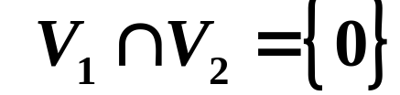
此时
不含非零向量，即
情形2）是子空间的和的一种特殊情况
直和
§6.7 子空间的直和

Slide 5





一、直和的定义
设 为线性空间V的两个子空间，若和
中每个向量 的分解式
是唯一的，和 就称为直和，记作
注:
① 分解式 唯一的，意即
若有
则
§6.7 子空间的直和

Slide 6
② 分解式唯一的不是在任意两个子空间的和中
都成立.
例如，R³的子空间
这里，
在和 中，向量的分解式不唯一，如
所以和 不是直和.
§6.7 子空间的直和

Slide 7




而在和 中，向量 (2,2,2) 的分解式是唯一的，
事实上，对
都只有唯一分解式：
故 是直和.
§6.7 子空间的直和

Slide 8






二、直和的判定
1、(定理8) 和 是直和的充要条件是零向量
分解式唯一，即若
则必有
证：必要性.
是直和,
的分解式唯一.
而0有分解式
§6.7 子空间的直和

Slide 9







设 ，它有两个分解式
充分性.
于是
其中
由零向量分解成唯一，且
有
即
的分解式唯一.
故 是直和.
§6.7 子空间的直和

Slide 10
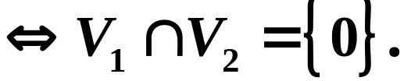

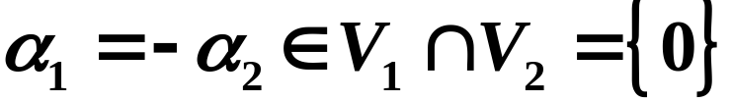




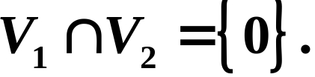
2、和 是直和
证：“ ” 若
则有
即
是直和.
“ ” 任取
于是零向量可表成
由于 是直和，零向量分解式唯一，
故
§6.7 子空间的直和

Slide 11

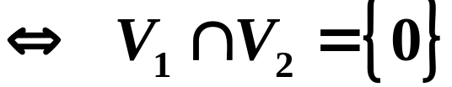

3、和 是直和
证：由维数公式
有，
是直和.
（由2、得之）
§6.7 子空间的直和

Slide 12
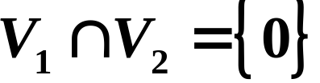

总之，设 为线性空间V的子空间，则下面
四个条件等价:
1） 是直和
2）零向量分解式唯一
3）
4）
4、(定理10) 设U是线性空间V的一个子空间，
则必存在一个子空间W，使
称这样的W为U的一个余子空间.
§6.7 子空间的直和

Slide 13



证：取U的一组基
把它扩充为V的一组基
则
注意：
余子空间 一般不是唯一的(除非U是平凡子空间).
如，在R³中，设
则
但
§6.7 子空间的直和

Slide 14



5、设 分别是线性子空间
的一组基，则
是直和
线性无关.
证：由题设，
若 线性无关，
则它是 的一组基.
从而有
§6.7 子空间的直和

Slide 15

是直和.
反之,若 直和，则
从而 的秩为r＋s .
所以 线性无关.
§6.7 子空间的直和

Slide 16

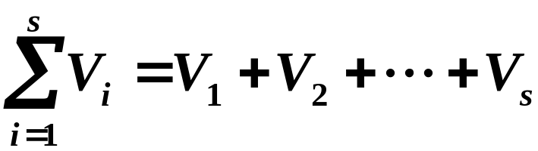

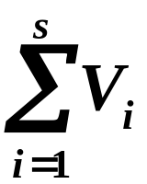

三、推广 多个子空间的直和
1、定义
都是线性空间V的子空间，若和
中每个向量 的分解式
是唯一的，则和 就称为直和，记作
§6.7 子空间的直和

Slide 17
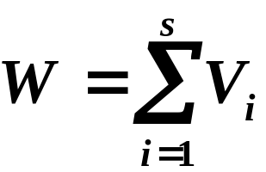


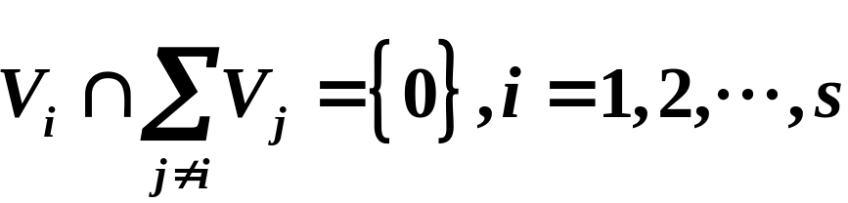
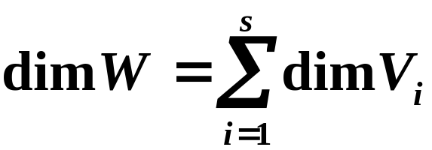
2、判定
设 都是线性空间V的子空间，则下面
四个条件等价:
1） 是直和
2）零向量分解式唯一，即
3）
4）
§6.7 子空间的直和

Slide 18
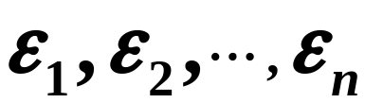
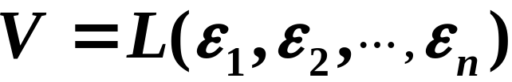
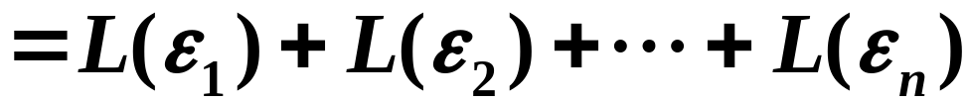
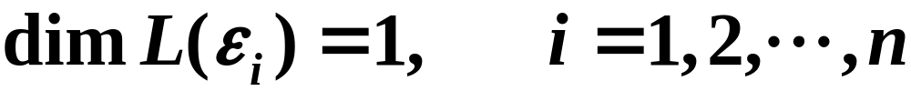
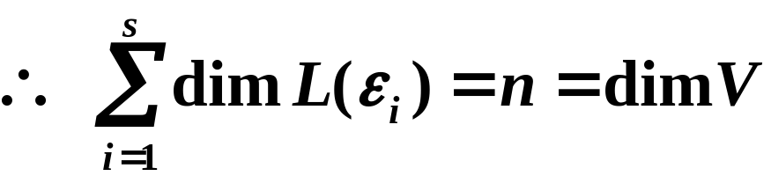
例1、每一个n 维线性空间都可以表示成 n 个一维
子空间的直和.
证：设 是 n 维线性空间V的一组基,
则
而
故
得证.
§6.7 子空间的直和

Slide 19




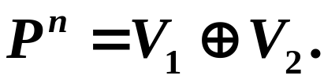



  例
2、已知 ，设
证明：1） 是 的子空间.
2）当 时，
证：1）
任取
有
是 的子空间.
§6.7 子空间的直和

Slide 20






下证 是 的子空间.
又对
有
从而有
故 是 的子空间.
§6.7 子空间的直和

Slide 21
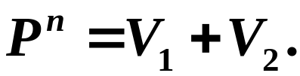
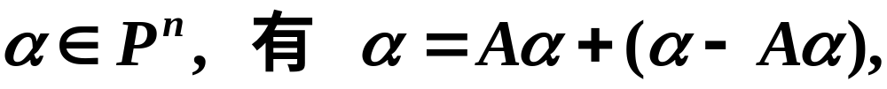



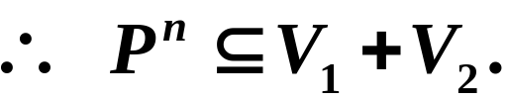
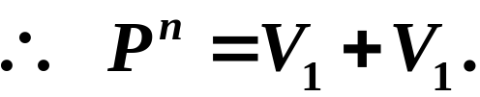
2）先证
任取
其中
又
又 是 的子空间，
再证
§6.7 子空间的直和

Slide 22

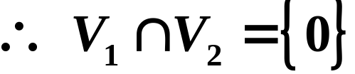
任取
从而
所以
§6.7 子空间的直和

Slide 23


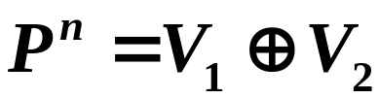
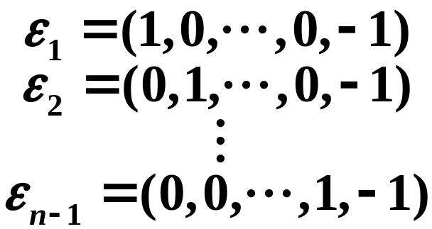
练习 1 设V₁ 、V₂分别是齐次线性方程组① 与②的
解空间：
①
②
证明:
证：解齐次线性方程组①，得其一个基础解系
§6.7 子空间的直和

Slide 24

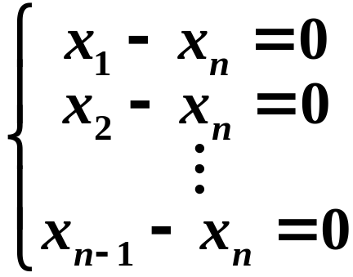



再解齐次线性方程组②.
由
即
得②的一个基础解系
考虑向量组
§6.7 子空间的直和

Slide 25
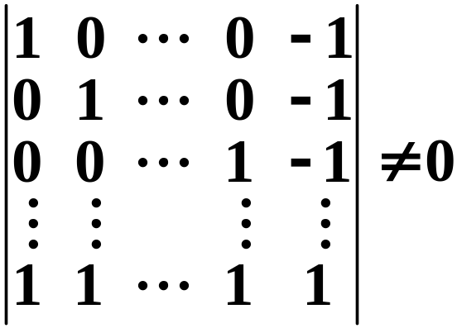


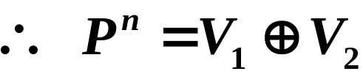
由于
线性无关，即它为P^{n}的一组基.
又
§6.7 子空间的直和

Slide 26

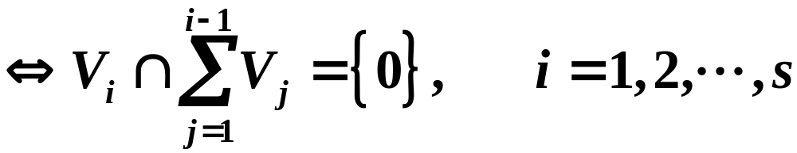
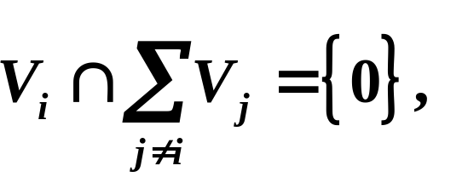
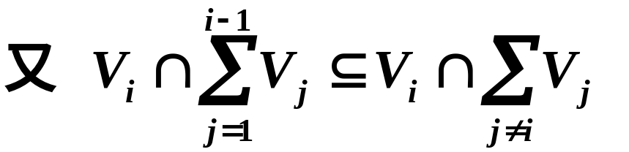
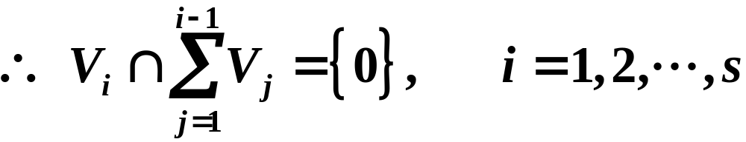
练习：
2、和 是直和
证:
则
§6.7 子空间的直和

Slide 27



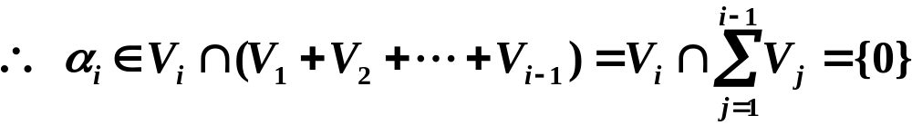

则零向量还有一个分解式
（*）
在(*)式中，设最后一个不为0的向量是
则(*)式变为
这时，
所以， 是直和.
§6.7 子空间的直和

